Slide 1
قارب بمحرك عادي
مشروع الحسابات العلمية _كلية الهندسة المعلوماتية

Slide 2
جدول المحتويات
01
02
03
04
الدراسة الفيزيائية للقارب
إيجاد المساقط برمجيا
الدراسة الخوارزمية
برنامج المحاكاة

Slide 3
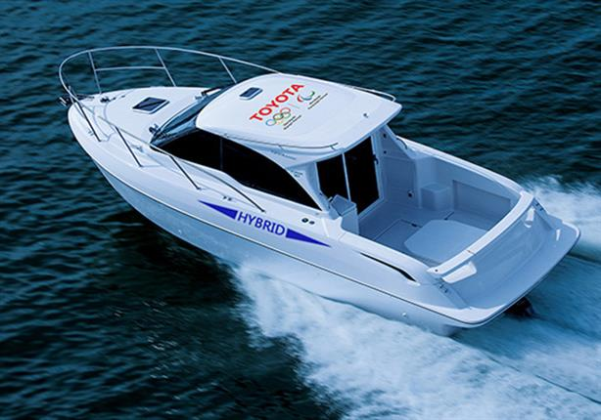
مقدمة
القارب بمحرك عادي خارجي هو نوع من القوارب يستخدم محرك احتراق داخلي مثبت على ذيل القارب وتستخدم المروحة لدفع القارب في الماء.
في هذه المحاكاة سنقوم بدراسة حركة هذا القارب من خلال القوى المؤثرة عليه، ومن خلال هذه المحاكاة نستطيع فهم حركة القارب ومحركه في حالات مختلفة.

Slide 4
01
الدراسة الفيزيائية للقارب
القوى المؤثرة _الحركة الانسحابية _الحركة الدورانية

Slide 5
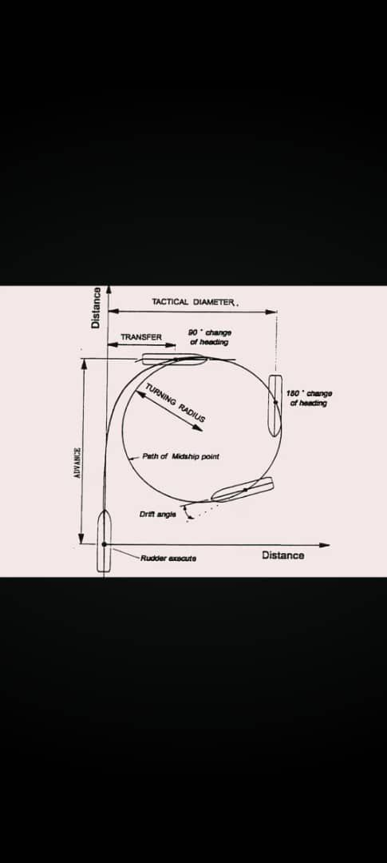
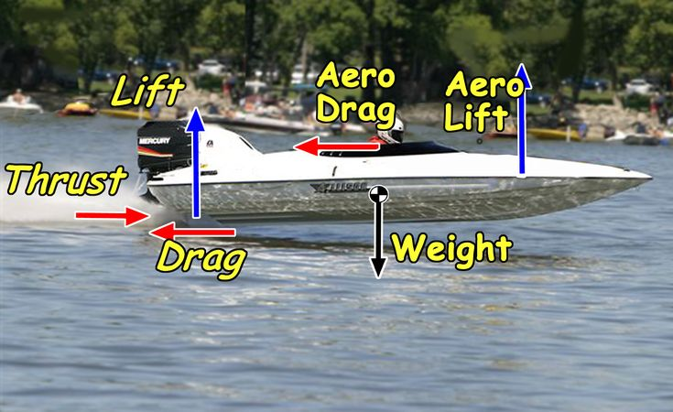
الحركة الدورانية
الحركة الانسحابية
عندما نغير زاوية المحرك تؤثر على حركة القارب وتتولد زاوية دوران بسبب العزم الناتج عن تطبيق قوة على لا تمر من محور الدوران
حركة القارب نحو الامام بشكل مستقيم دون وجود دوران

Slide 6
القوى المؤثرة على القارب
قوة الثقل
قوة الطفو
قوة الدفع
قوة المقاومة

Slide 7
الحركة الانسحابية
نطبق قوانين نيوتن الاول والثاني لايجاد محصلة القوة المؤثرة على القارب ، بعدها نوجد التسارع وبعدها نستطيع حساب السرعة ونطبق قوانين الحركة فنحصل على موقع القارب الجديد.

Slide 8
الحركة الدورانية
من خلال تغير زاوية المحرك ينتج الدوران ،عندما تتغير زاوية المحرك ينتج لدي عزم فنقوم بحساب العزم على جميع المحاور وبعدها نوجد التسارع الزاوي والسرعة الزاوية وبالتالي موقع القارب الجديد من خلال تطبيق قوانين الحركة الدورانية

Slide 9
إيجاد المساقط برمجيا
مساقط الحركة الدورانية
مساقط الحركة الانسجابية
يتم إيجاد مساقط الحركة الدورانية على محور ال y
يتم إيجاد مساقط الحركة الانسحابية على ثلاثة محاور x,y,z

Slide 10
الدراسة الخوارزمية
الية عمل البرنامج بما في ذلك تحديد التوابع والمتغيرات والصفوف

Slide 11
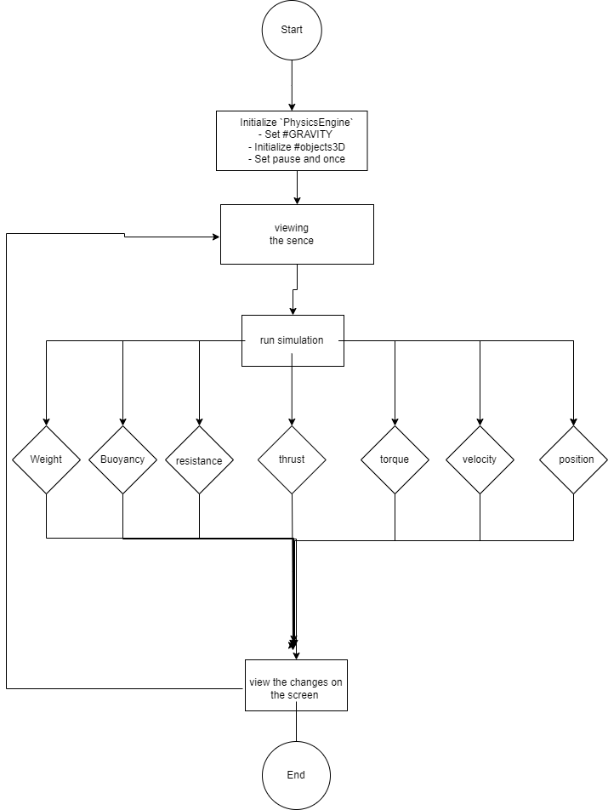
مخطط الدراسة الخوارزمية

Slide 12
برنامج المحاكاة
تم استخدام three js لتطبيق المحاكاة وتم عمل محرك فيزياء لتكون النتائج واقعية قدر الامكان

Slide 13
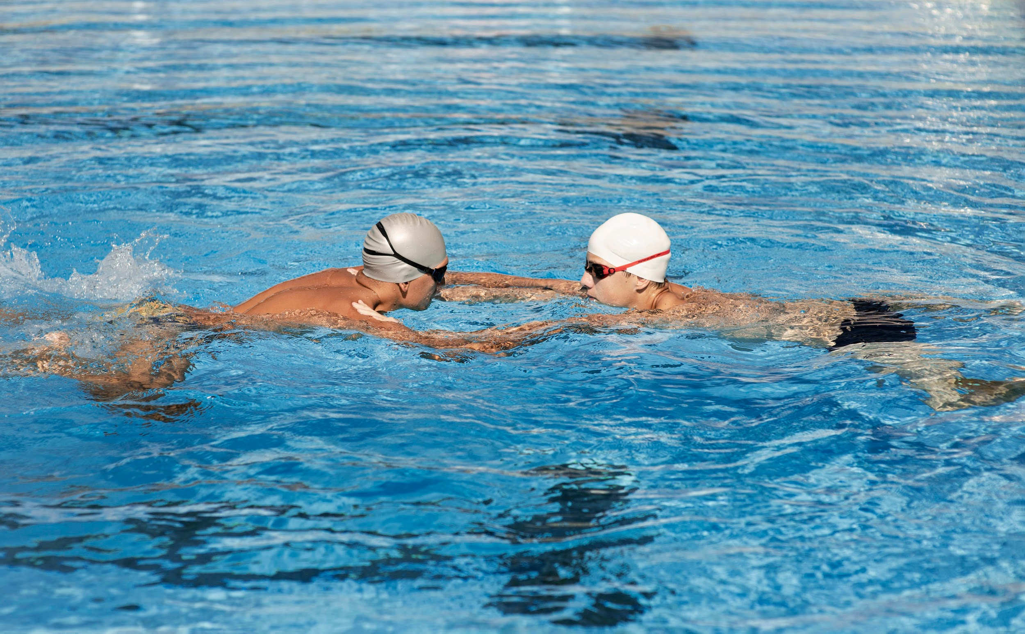
A picture is worth a thousand words

Slide 14

A picture is worth a thousand words

Slide 15
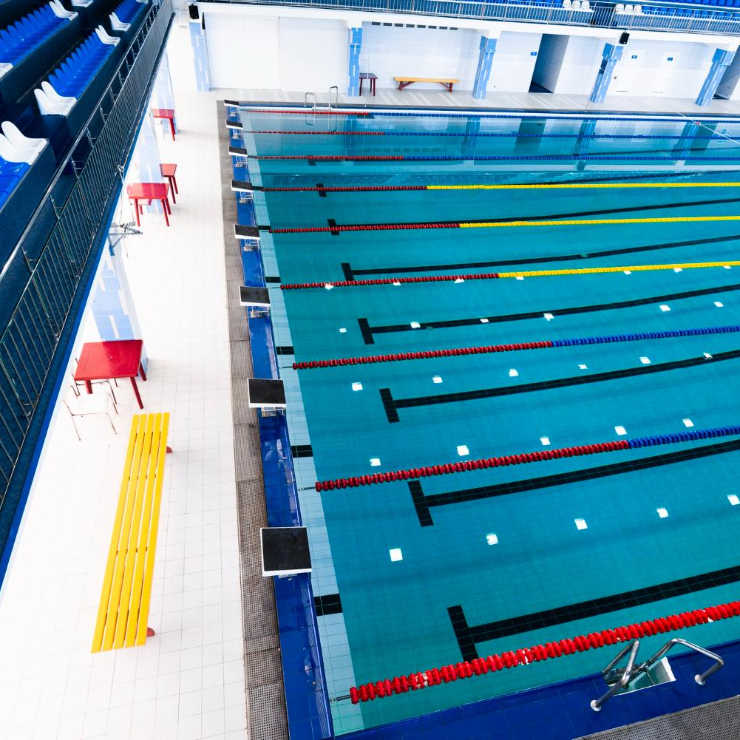
A picture always reinforces
the concept
Images reveal large amounts of data, so remember: use an image instead of a long text. Your audience will appreciate it

Slide 16

A picture always reinforces
the concept
Images reveal large amounts of data, so remember: use an image instead of a long text. Your audience will appreciate it

Slide 17

Desktop mockup
You can replace the image on the screen with your own work

Slide 18
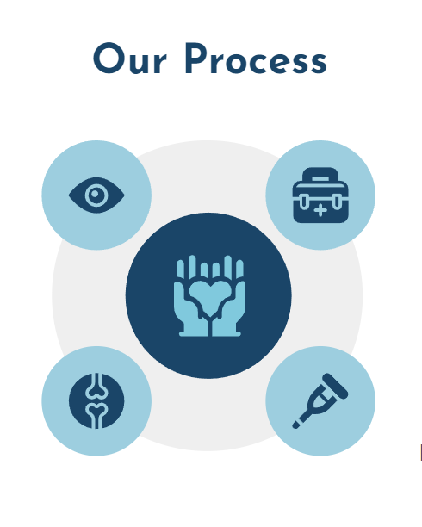
Tablet mockup
You can replace the image on the screen with your own work

Slide 19

Phone mockup
You can replace the image on the screen with your own work

Slide 20
عمل الطلاب
تغريد سويده
عمران السمكري
سارة العقاد
عمر هواري
عمر فستق

Slide 21
Thanks

